Slide 1

MODULO Numérique et Environnement
22.11.23
Johann Recordon, chargé de projet (Pôle Recherche)
Centre de compétences en durabilité (CCD), UNIL
Vincent Keller, enseignant en informatique
Gymnase de Beaulieu
Notes:
Le CCD est un service de la Direction de l’UNIL, qui promeut une vision forte de la durabilité (Donut de K. Raworth). Nous sommes acti·ve·f·s à l’interne de l’UNIL avec les services et facultés, et à l’externe, principalement avec les communes et cantons romands.
→ Posture : pas des spécialistes du numérique mais tentative d’offrir un éclairage de durabilité forte sur le numérique.

Slide 2

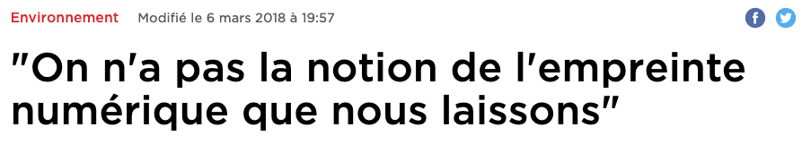
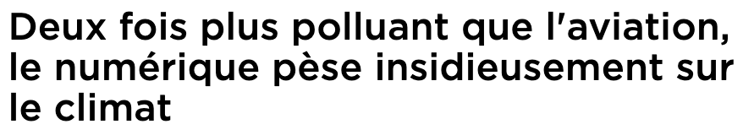



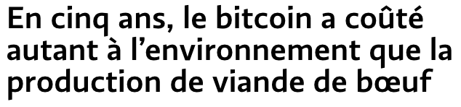


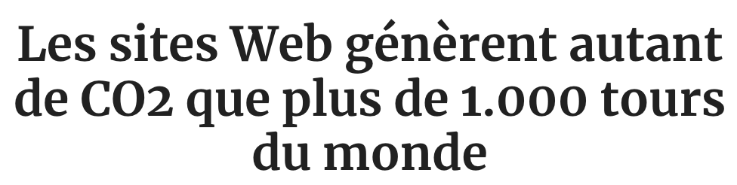
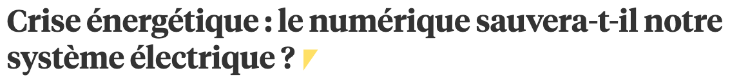
Éléments de controverse
Notes:
Ces quelques dernières années en particulier, le numérique est sujet à des controverses dans les médias, à cause de son empreinte environnementale, qu’on commence à pouvoir chiffrer.

Slide 3
Plan de la conférence-atelier
Introduction : environnement et numérique – 30 min
Bref rappel sur la crise environnementale
Chiffres clés sur :
l’impact environnemental du numérique
l’utilisation du numérique chez les jeunes
Conclusions préliminaires
Présentation de la séquence co-créée – 5 min
Séquence en sous-groupes (mode accéléré) – 60 min
Pause – 20 min
Retour d’expérience et discussion – 1h20

Slide 4
Objectifs
À l’issue de cet atelier, nous aimerions que vous puissiez :
Avoir une idée de l’impact environnemental du numérique et des aspects de celui-ci qui en sont le plus responsables ;
Avoir expérimenté la séquence proposée afin de pouvoir vous l’approprier pour vos activités d’enseignement ;
Avoir pu discuter des choix méthodologiques que nous avons effectués, afin d’adapter la séquence aux besoins de vos classes.

Slide 5
Introduction – numérique et environnement
Généralités

Slide 6
Rappel sur la crise environnementale actuelle
Pourquoi il est essentiel d’agir, rapidement et dans tous les domaines

Slide 7
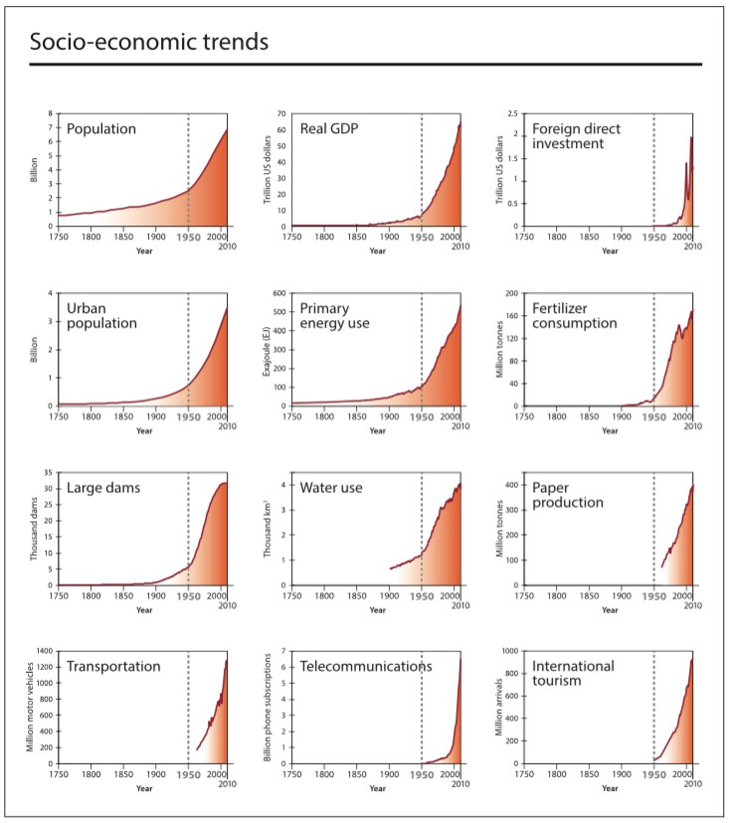
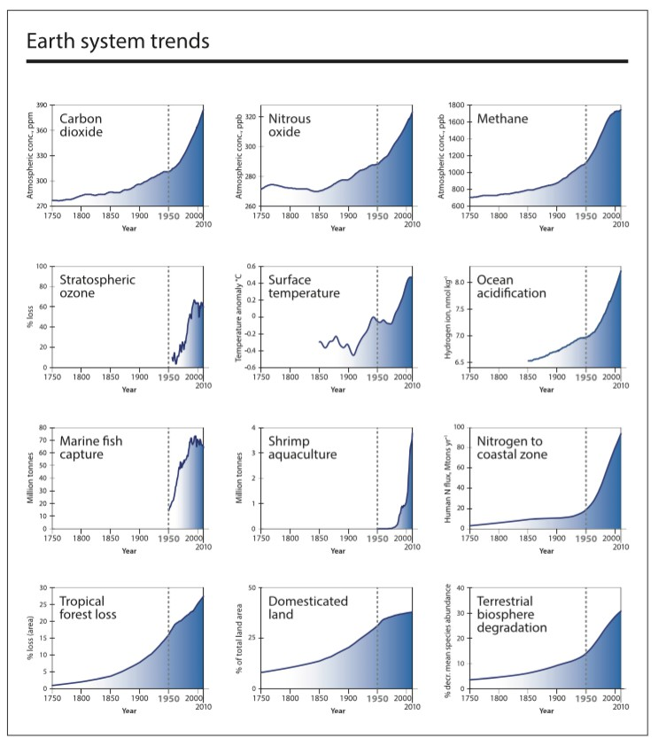
Non-durabilité surtout depuis ~1950 : la Grande Accélération
Source : Steffen, et al., 2015
Notes:
Néanmoins, c’est après la seconde guerre mondiale que la non-durabilité prend une importance globale. La période des Trente Glorieuses, « unique à plus d’un titre […] par sa durée et l’ampleur de ses rythmes de croissance […] l’essor de la production et de la consommation de masse » (Vivien, 2007, p. 1) représente le début de ce que Will Steffen et Paul Crutzen ont été les premiers à nommer la Grande Accélération (CERDD, 2021, p. 6), soit une explosion des « indicateurs globaux agrégés du développement socio-économique » (Steffen et al. in Lemarchand, 2020, §17), qui se trouve être corrélée avec une explosion des « indicateurs […] du fonctionnement du système terrestre » (§16), à tel point que l’espèce humaine en est devenue « une force géologique à elle toute seul[e], capable de bouleverser l’équilibre biologique de la Terre » (CERDD, 2021, p. 6).

Slide 8
Quelles conséquences de ces dépassements ?
Dans le monde :
Certains territoires deviennent inhabitables (montée des eaux + chaleur)
→ 3.5 milliards de personnes devront se déplacer ou mourir
En Suisse spécifiquement :
GIEC, AR6, WGII ; Coord21 et UNIL, 2022, Interview avec Martin Beniston

Slide 9
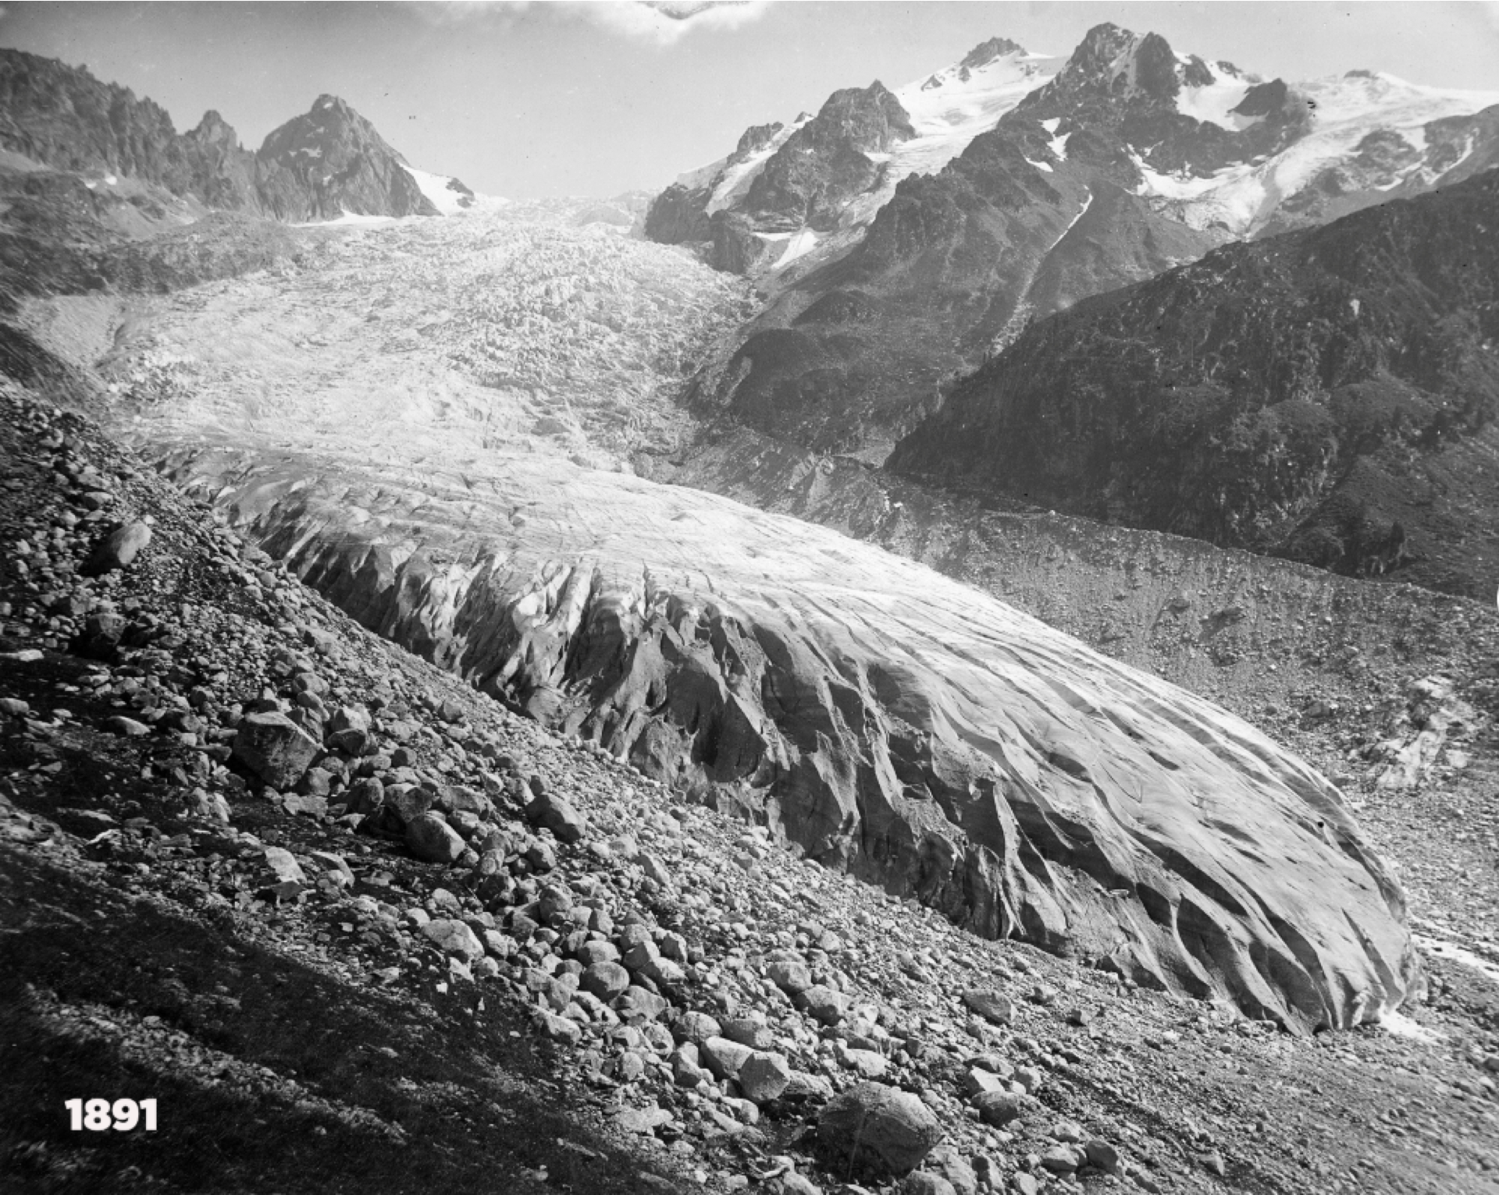
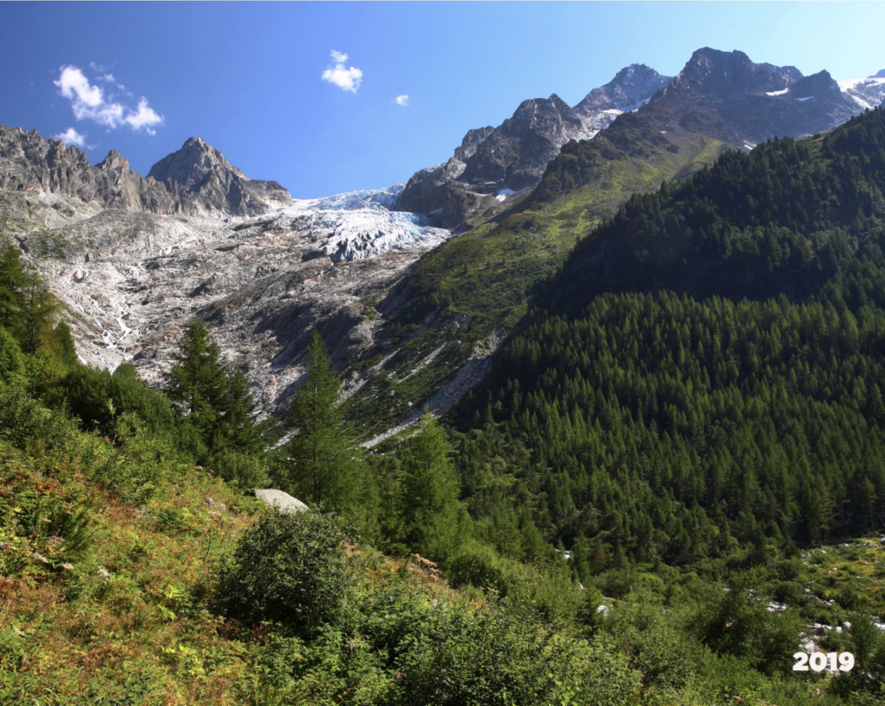
Exemple : Glacier du Trient (Valais)
Source : Euronews, 2019

Slide 10
Quelles conséquences de ces dépassements ?
Dans le monde :
Certains territoires deviennent inhabitables (montée des eaux + chaleur)
→ 3.5 milliards de personnes devront se déplacer ou mourir
En Suisse spécifiquement :
Recul puis disparition des glaciers → moins d’eau en été
Étés plus caniculaires → sécheresses et impacts sur la santé
Hivers plus doux et floraison plus précoce → ravageurs, pertes dues au gel
Pluies moins fréquentes mais plus extrêmes → glissement de terrain, crues
GIEC, AR6, WGII ; Coord21 et UNIL, 2022, Interview avec Martin Beniston

Slide 11
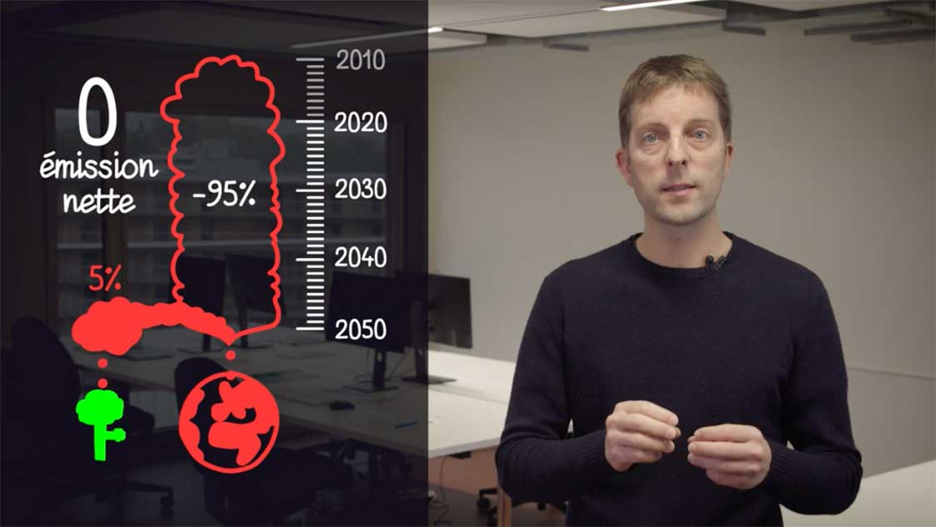
Neutralité carbone : -95% d’émissions
Plus de détails dans la vidéo :
La neutralité carbone est-elle un objectif incontournable ?
Série « Le climat en capsules », par Coord21, sur YouTube et le site internet du CCD.
(source des chiffres : GIEC, rapport spécial 1.5°C, 2018)
Notes:
Neutralité carbone = 0 émissions nettes de GES → réduction de 95% des émissions (GIEC, rapport 1.5°C)
Vidéo :
https://youtu.be/Wm_Q0_ir-44

Slide 12
Le modèle du Donut de Kate Raworth (2017)
Limites planétaires et besoins humains fondamentaux
Notes:
Pour penser ces autres enjeux, ce modèle s’est imposé comme le plus parlant et le plus en adéquation avec une vision forte de la durabilité.

Slide 13
Ainsi, pour la survie et le bienêtre de l’humanité et de l’écosystème terrestre…
Cycles
de l’azote
et du phosphore
Pollution
chimique
Aérosols
dans l’atmosphère
Changement
climatique
Changement
d’usage des sols
Cycle
de l’eau
Intégrité de la
biosphère
Acidification
des océans
Couche
d’ozone
PLAFOND ECOLOGIQUE
ESPACE SÛR ET JUSTE POUR L’HUMANITÉ ET LE RESTE DU VIVANT
ESPACE SÛR ET JUSTE POUR L’HUMANITÉ ET LE RESTE DU VIVANT
FONDEMENT SOCIAL
Hygiène
Revenu
Énergie
Éducation
Égalité
Démocratie
Emploi
Nourriture
Aide
sociale
Satisfaction
de vie
Santé et
bien-être
Il faudrait assurer à toute l’humanité un accès équitable au plancher social et ce, sans l’éroder.
Et il faudrait s’assurer que les impacts des activités humaines ne dépassent pas le plafond écologique
Il se dessine donc un espace sûr et juste pour l’humanité et le reste du vivant…
Entre le plafond écologique et le plancher social : un anneau, ou le donut de K. Raworth (2017)
Notes:
C’est le modèle qu’on applique et il est assez facile à comprendre
Santé : Hygiène / Nourriture / Espérance de vie / Satisfaction de vie
Participer et pouvoir s’intégrer aux activités de la société : Éducation / Emploi / Revenu / Aide sociale
Participer aux décisions de la société : Égalité / Démocratie
Avoir accès à l’énergie : Énergie

Slide 14

De la théorie à la réalité : quelle est la situation globale en 2023 ?
Cycles
de l’azote
et du phosphore
Pollution
chimique
Aérosols
dans l’atmosphère
Changement
climatique
Changement
d’usage des sols
Cycle
de l’eau
Intégrité de la
biosphère
Acidification
des océans
Couche
d’ozone
PLAFOND ECOLOGIQUE
PLAFOND ECOLOGIQUE
ESPACE SÛR ET JUSTE POUR L’HUMANITÉ ET LE RESTE DU VIVANT
ESPACE SÛR ET JUSTE POUR L’HUMANITÉ ET LE RESTE DU VIVANT
FONDEMENT SOCIAL
Hygiène
Revenu
Énergie
Éducation
Égalité
Démocratie
Emploi
Nourriture
Aide
sociale
Satisfaction
de vie
Santé et
bien-être
6 des 9 limites planétaires ont dépassé le plafond écologique (Richardson et al., 2023, Persson et al. 2022, Wang- Erlandsson et al. 2022)
7 des 11 besoins essentiels sont en-deçà du plancher social (O'Neill et al. 2018)
Notes:
Santé : Hygiène / Nourriture / Espérance de vie / Satisfaction de vie
Participer et pouvoir s’intégrer aux activités de la société : Éducation / Emploi / Revenu / Aide sociale
Participer aux décisions de la société : Égalité / Démocratie
Avoir accès à l’énergie : Énergie

Slide 15
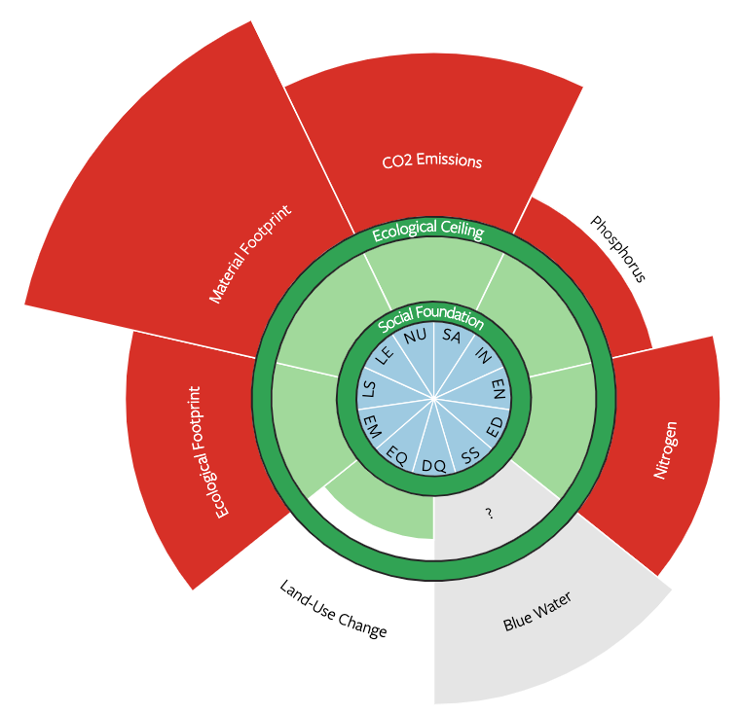
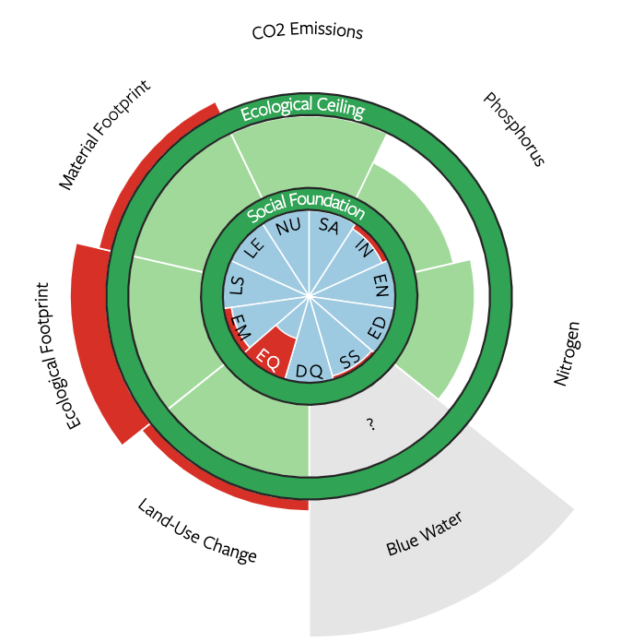
Allure du donut, d’un pays à l’autre
Etat du Donut au Costa Rica, 2015
Etat du Donut en Suisse, 2015
Source : O’Neill et al. 2018 ; https://goodlife.leeds.ac.uk/
Notes:
Exemple du Costa Rica car assez proche de la Suisse (5mio vs. 8mio, 50k m2 vs. 40k m2)
On voit qu’entre le Costa Rica, qui a une bonne moyenne mais encore des problèmes importants au niveau social, et la Suisse, il y a de grosses différences d’impact.

Slide 16
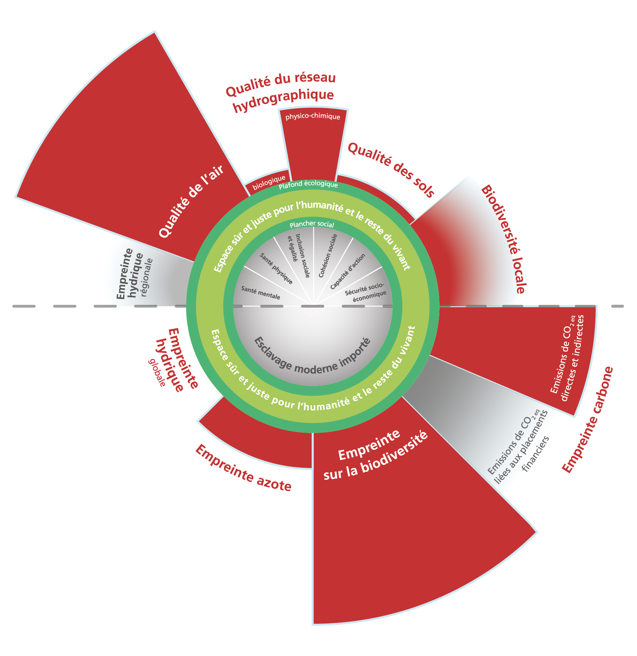
x36
x20
x2
UNIL (calculs CCD UNIL, 2022)
année de réf. 2019 - échelle log+1
Limitée dépassée
Données indisponibles
x30
16
Notes:
Slide : situation à l’UNIL, focus sur les GES et la biodiversité (en bas à droite)

Slide 17
Impact estimé du numérique
Ce que l’on sait que l’on peut supposer

Slide 18
Impacts du numérique en termes de durabilité
Dans les rapports :
À trois étapes
Production (y.c. transport)
Utilisation(s)
Fin de vie
Sur trois aspects
Terminaux
Réseaux
Centres de données
Impacts environnementaux
Gaz à effet de serre
Autres limites planétaires
Impacts sociaux
Exploitation
Santé physique et mentale
Démocratie
etc.
Notes:
On va regarder quelques-uns des chiffres clés, disponibles aujourd’hui et représentant +- un consensus scientifique (sachant qu’il y a beaucoup de données manquantes et des avis divergents sur ce qui doit être comptabilisé ou pas)
Autres limites planétaires : de nombreux aspects compris ici, dont l’utilisation des métaux stratégiques qui rentre en compétition avec la production d’objets devant contribuer à la transition écologique (e.g. panneaux solaires)
Impacts sociaux, etc. : là aussi, de nombreux aspects sont à considérer, comme pour les autres industries mais en particulier au vu du nombre impressionnant de matériaux différents requis pour le numérique

Slide 19


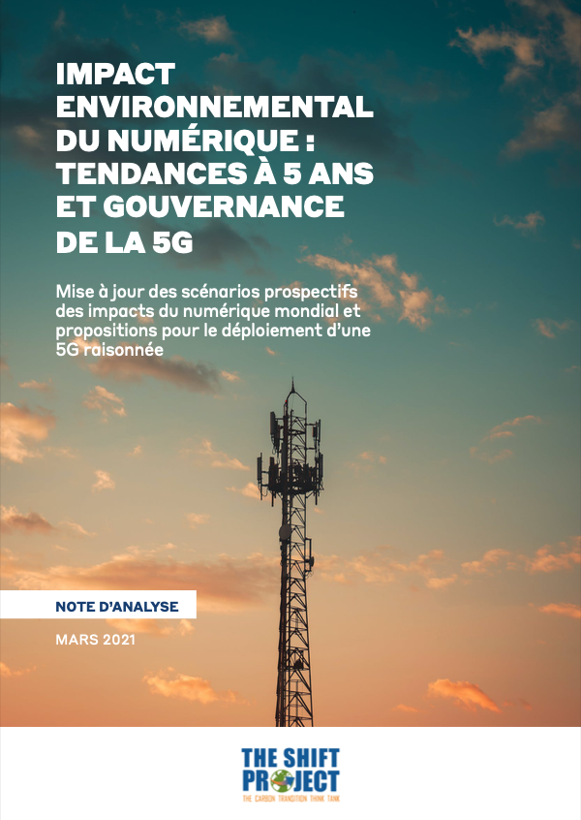
2018
2020
2021
Notes:
Trois rapports du Shift Project, qui est un think-tank français fondé par Jean-Marc Jancovici et qui travaille beaucoup sur ces questions

Slide 20
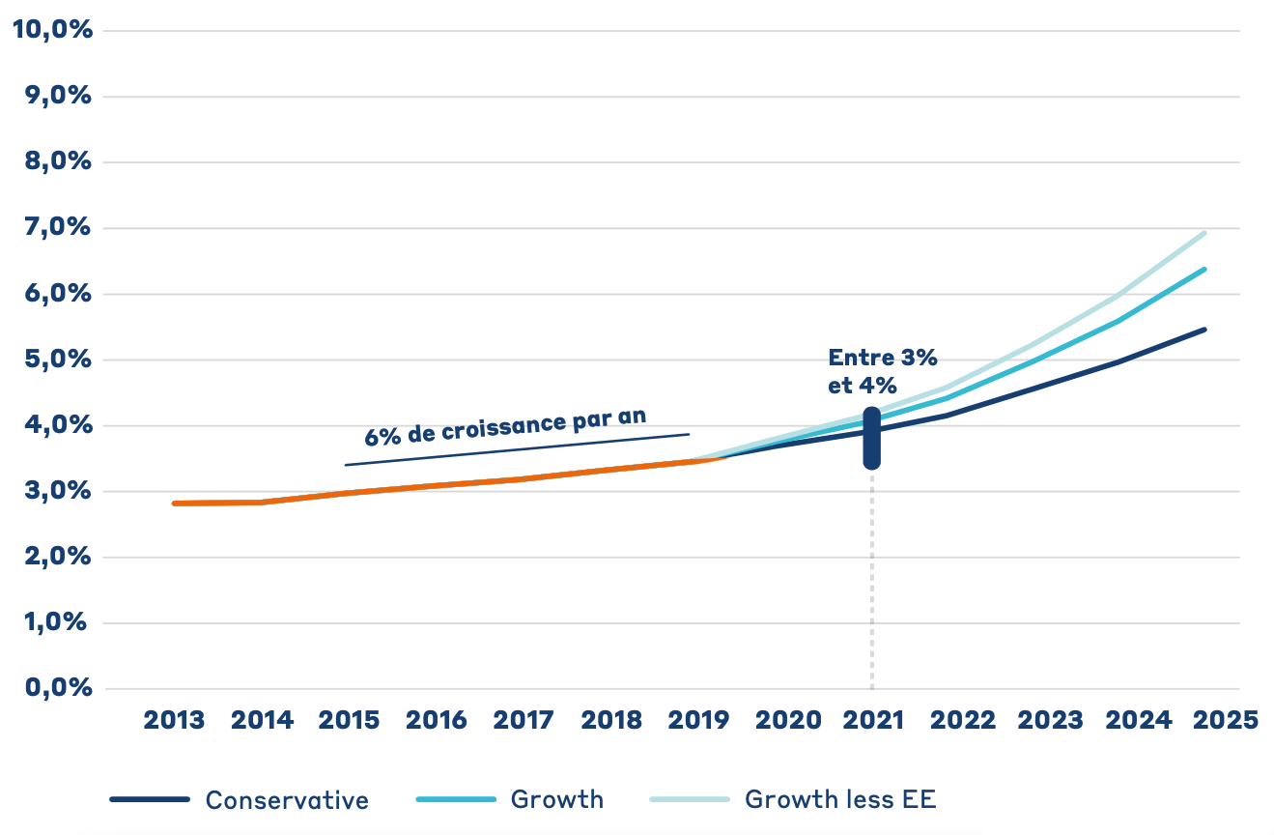
Part du numérique dans les émissions de GES mondiales, chiffres 2019
2025 : pot. ~7%
Doublement tous les 12 ans
2013 : 2.9%
2023 : ~5%
2019 : 3.5%
En comparaison mondiale :
Véhicules légers : 8%
Source : The Shift Project, 2021, p. 14-15, graphique simplifié
Notes:
Bien que la part représentée par le numérique dans les émissions de GES mondiales soit encore débattue, il semble raisonnable de l’estimer entre 2% et 4% pour l’année 2021, à la suite des conclusions de Freitag et al. (2021, p. 2) ainsi que des derniers chiffres proposés par The Shift Project (2021, p. 14-15). En comparaison, les véhicules légers (voitures et motos) représentaient 8% des émissions de GES mondiales en 2018 (The Shift Project, 2021, p. 14).
Plus que son état actuel, c’est sa croissance qui est soulignée comme étant inquiétante. En effet, The Shift Project (2021, p. 14) constate un taux de croissance des émissions du secteur de 6% par an entre 2013 et 2019 (ce qui représente un doublement tous les 12 ans), avec un risque important de passer à 9% à court terme, amenant à un doublement potentiel de l’impact du numérique avant 2030. Cela est confirmé par l’analyse conduite par Belkhir & Elmeligi (2018, p. 458), certes plus ancienne mais faisant référence sur la question.

Slide 21
Numérique et aviation : une comparaison trompeuse
Aviation (personnes) : ~2.5% des émissions de GES mondiales, dans la plupart des rapports
Oui, mais :
Avec les effets CO₂ et non-CO₂, la part monte à 5.1%
En 2018, seulement 2-4% de la population mondiale a pris l’avion
1% de la population mondiale est responsable de 50% des émissions de l’aviation commerciale
Pour la Suisse, pas les mêmes chiffres :
Aviation des vaudois·e·s : 8% à 16% des émissions de GES
Avec les effets CO₂ et non-CO₂, potentiellement encore plus
Source : Gössling & Humpe, 2020 ; Quantis, 2022 ; ISAE-SUPAERO, 2021
Notes:
Rapport Quantis VD (2022, chiffres 2019) :
Déplacements aériens des Vaudois.es (tourisme et affaires), comptés à 50% selon la clé de répartition adoptée par Quantis : 962 200 t CO2eq, soit 7.9% de l’empreinte totale
Multiplication par 2 pour avoir le chiffre réel (et non la part de responsabilité) : 15.8%

Slide 22
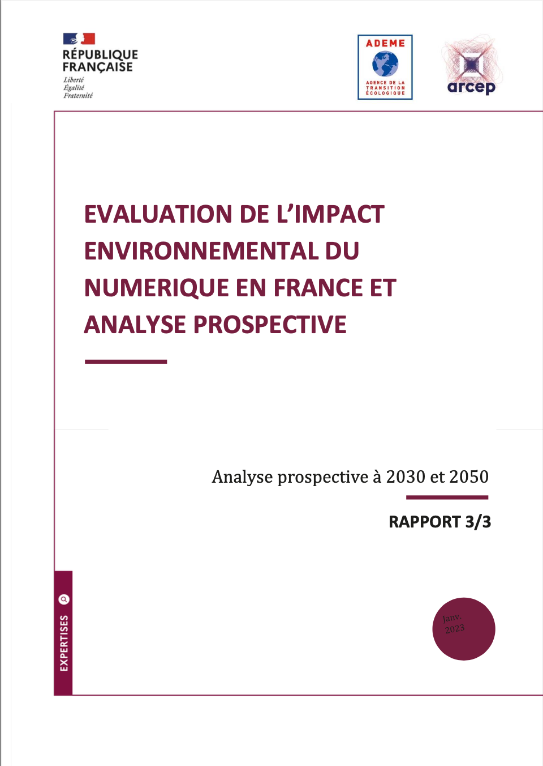
Qu’en est-il en Europe ? Exemple de la France
Empreinte carbone (GES)
Consommation électrique
Production de déchets (en kg)
2020
2.5%
2030
x1.5
2050
x3
2020
10%
2050
~x2
2020
6%
2050
x2.5
En comparaison (GES) :
Véhicules légers : 21%
Fruits et légumes : 2.4%
(source : Carbone 4, 2022, chiffres 2019)
Phase de production
Terminaux (TV, smartphones, ordinateurs + IoT)
GES
79%
Déchets
98%
GES
79%
Déchets
87%
Source : ADEME, 2022, 2023, chiffres 2020
Notes:
Empreinte carbone : 17.2 Mt en 2020, 25 Mt en 2030, 49 Mt en 2050
Cons. électrique : 52 TWh en 2020, 54 TWh en 2030, 93 TWh en 2050
Centres de données : ~20% des émissions de GES en 2020, 2030 et 2050
Doublement de la consommation électrique des centres de données à 2050 car augmentation de leur nombre pour répondre au trafic de données.
Dans une approche de sobriété numérique, c’est donc une réduction drastique de la demande en terminaux neufs qui est requise, ainsi que la limitation de la sur-disponibilité et des incitations à l’achat de nouveaux produits, tels que les objets connectés. Idem pour le trafic de données : il ne doit pas croître autant que prévu, sinon c’est l’explosion

Slide 23
Et pour la Suisse ? Quelques estimations
Empreinte carbone (GES)
Consommation électrique
2021 (EMPA)
Min. 1.6%
2018 (Climpact)
3.8%
2019 (OFEN)
Min. 9%
En comparaison (GES) en 2019 :
Véhicules légers : 15%
Fruits et légumes : 2%
(source : Climpact, 2023)
En comparaison (électricité) en 2019 :
Transport : 8%
Dont la ~moitié pour les CFF
(sources : OFEN, 2019 ; CFF, 2022)
Sources : EMPA, 2021 ; Climpact, 2023 ; OFEN, 2021 ; Conseil Fédéral, 2020
Notes:
Plus de détails :
Information, communication et divertissement (2018) : 3’083 GWh, 5.4% du total
Centre de calcul et salles des serveurs (2019) : 2’100 GWh, 3.7% du total
Total de ces deux consommations : 5’183 GWh, 9.1%
Consommation totale d’électricité en Suisse (2019) : 57’200 GWh
Consommation d’électricité des CFF (2022) : 2’300 GWh (https://company.sbb.ch/fr/les-cff-comme-partenaire-commercial/prestations-eft/energie/consommation.html)

Slide 24

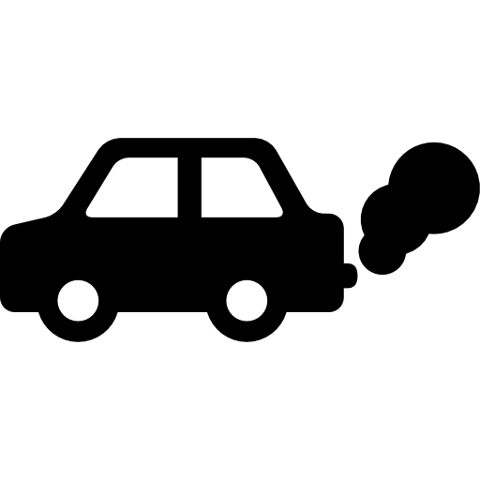




Donut UNIL Émissions de gaz à effet de serre
10%
21%
13%
15%
10%
6%
Répartition de l’empreinte carbone de l’UNIL, par secteur d’activité. Source : CCD (UNIL), 2023. Année de référence : 2019
Notes:
On voit que, au niveau des émissions de GES de l’UNIL, le numérique représente env. 6% du total. Cela comprend tout le matériel informatique et électronique acheté par l’UNIL, ainsi que les ordinateurs des étudiant·e·s (1/pax pour la durée complète des études).
Pour plus de détails sur le reste :
L’empreinte carbone de l’UNIL est ainsi partagée :
- Plus du tiers de celle-ci est liée à la mobilité
- Les bâtiments et les biens de consommation représentent chacun un quart des impacts
- et l’alimentation, 17%
Mention spéciale aux plus grands postes d’impacts :
- en premier lieu, les déplacements professionnels en avion de la communauté universitaire (pour rejoindre les terrains de recherche, des colloques, séminaires, etc). Ils représentent à eux seuls plus de 20% des EGES de l’Université.
- sur le podium, suivent le chauffage des bâtiments et la production du matériel de laboratoire
- suivis de près par les déplacements en voiture et de la consommation de viande.

Slide 25

Donut UNIL Impacts sur la biodiversité dans le monde
11%
30%
!
10%
Répartition de l’empreinte de l’UNIL sur la biodiversité globale, par secteur d’activité. Source : CCD (UNIL), 2023. Année de référence : 2019
Notes:
Mais au niveau de l’impact sur la biodiversité, la part du numérique monte à 30% !
Pourquoi ? Car la production de matériel numérique, informatique notamment, nécessite l’extraction de métaux et minerais qui génère la destruction directe d’habitats et la pollution au long terme des mers, des sols et rivières.

Slide 26
Maxima numériques à 10mia d’individus
Dans une production contrainte, garantissant à chacun·e de remplir ses besoins humains fondamentaux, on pourrait se permettre d’avoir :
Smartphones 1 par personne de plus de 10 ans Renouvelé tous les 5 ans
Ordinateurs portables 1 par famille de 4 personnes Renouvelé tous les 10 ans
→ Pas de télévision !
Sources : Millward-Hopkins et al., 2020, matériel supplémentaire
Notes:
Voici un exemple de ce que voudrait dire rentrer dans les limites planétaires au niveau numérique (en ce qui concerne les équipements les plus communs).

Slide 27
Utilisation du numérique chez les jeunes
Chiffres clé de l’étude JAMES 2022

Slide 28
Utilisation du numérique chez les jeunes (12-19 ans)
Quelques chiffres clés, étude JAMES 2022
Appareils que les jeunes déclarent posséder :
Smartphone : 99%.
Ordinateur : 90% pour les >16 ans
Tablette : 42%
Console (portable ou fixe) : 30-40%, mais jusqu’à 2/3 des garçons pour la console fixe
Appareil photo numérique : 31%
TV : 26%
Smartwatch : 19%
Temps quotidien sur internet / smartphone : 3-5h
Temps quotidien sur jeux vidéo : 1h-2h40
Sources : Külling et al., 2022
Notes:
Pour les estimations de temps, la fourchette représente la différence entre les jours de semaine et les jours de weekend, ainsi que les différences entre la moyenne et la médiane.
Même si une partie du temps passé sur internet ne se fait pas sur smartphone, la grande majorité l’est.
Une partie du temps passé à jouer à des jeux vidéo se fait en plus du temps passé sur smartphone. Néanmoins, comme beaucoup de jeunes jouent sur leur smartphone, on ne peut pas additionner les temps passés sur smartphone et les temps passés sur jeux vidéo afin d’avoir le temps total passé derrière un écran.
Enfin, le temps quotidien sur jeux vidéo provient des réponses des jeunes qui jouent au moins une fois de temps en temps à des jeux vidéo (soit 79 % de l’échantillon total).

Slide 29
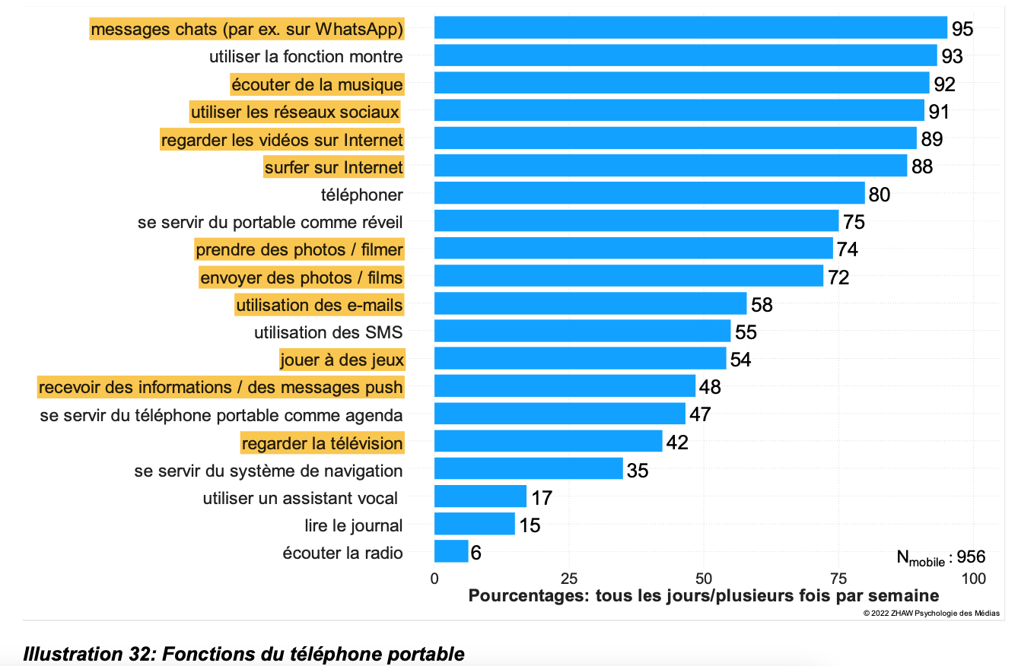
Utilisation du smartphone chez les jeunes (12-19 ans)
Sources : Külling et al., 2022, p. 44

Slide 30
Conclusions préliminaires
Ce qu’on vous propose de retenir de cette partie théorique

Slide 31
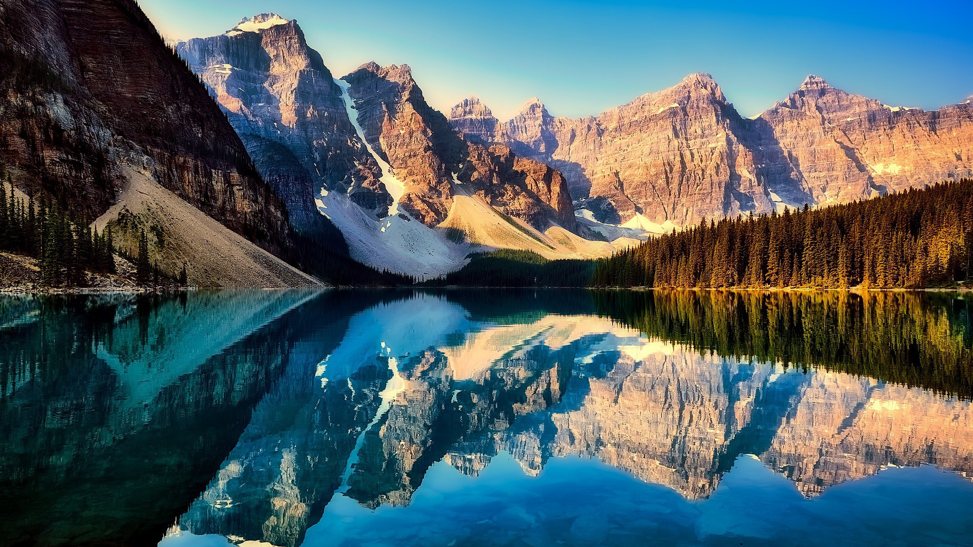
À un niveau systémique
L’impact croissant du numérique ne peut pas être négligé, et il doit passer par une transformation écologique ;
Comme toutes les technologies, il est un ensemble de moyens, et non une fin en soi ;
Il convient alors de décider d’abord et collectivement du projet de société que nous voulons soutenir, puis des technologies (dont numériques) qui sont les plus à même d’y contribuer.

Slide 32
À un niveau plus "individuel"
Réduction drastique de la demande en terminaux neufs → allongement de la durée de vie, dimensionnement correct
Limitation de la sur-disponibilité et de l’incitation à l’achat de nouveaux produits, tels que les objets connectés (IoT)
Limitation de l’explosion du trafic de données → éviter la 4K-8K, réduire le temps consacré et le multitasking
Quid de l’IA ? Un catalyseur de ces tendances

Slide 33
Séquence de cours
Présentation
Notes:
25min jusqu’ici

Slide 34
Processus de co-création
Vincent Keller
20 ans Application Engineer, gap machines-chercheurs·ses
3 ans d’enseignement du numérique au gymnase de Beaulieu
Besoins identifiés : savoirs déconstruits, mobilisables en classe
Centre de compétence en durabilité
Compilation des recherches sur l’impact environnemental du numérique (1 an, 2 articles, 3 conférences)
Alpha-test lors d’un atelier-conférence pour le gymnase de Burier (1h30, mat. pratique)
Besoins identifiés : chiffres et conclusions clés, afin que chacun·e crée son propre matériel
Obstacle identifié : cette séquence ne doit pas demander de prérequis en informatique et en impacts environnementaux
Résultat
Cœur : 1 séquence de cours, ancrée dans la prise de conscience de l’omniprésence et la matérialité du numérique + un temps important de discussion
Suppléments : 1 intro théorique + des réflexions et retours sur le processus et le betatest à Beaulieu

Slide 35
Structure de la séquence
6 étapes :
🗣️ Introduction : leur avis sur l’impact du numérique
📱 Omniprésence : estimation du temps passé sur les écrans
🔢 Démultiplication : estimation du nombre d’objets possédés
📖 Matériaux : ce qui est requis pour produire ces objets
🎦 Enjeux écologiques : secteur minier + éléments à choix
🗣️ Débat : ce qu’on peut faire, leurs idées

Slide 36
Séquence de cours
Expérimentation en accéléré (version enseignant·e·s)
Notes:
25min jusqu’ici

Slide 37
XX
XX

Slide 38
Pause
20 min
Notes:
25min jusqu’ici

Slide 39
Retour sur le betatest et Discussion
Les plus, les moins, les points d’attention
Notes:
25min jusqu’ici

Slide 40
XX
XX

Slide 41
Feedback sur le cours d’aujourd’hui
XX

Slide 42
XX
Est-ce que vous vous attendiez à ça ?
Utilité ?
Qu’est-ce qu’on pourrait améliorer ?

Slide 43
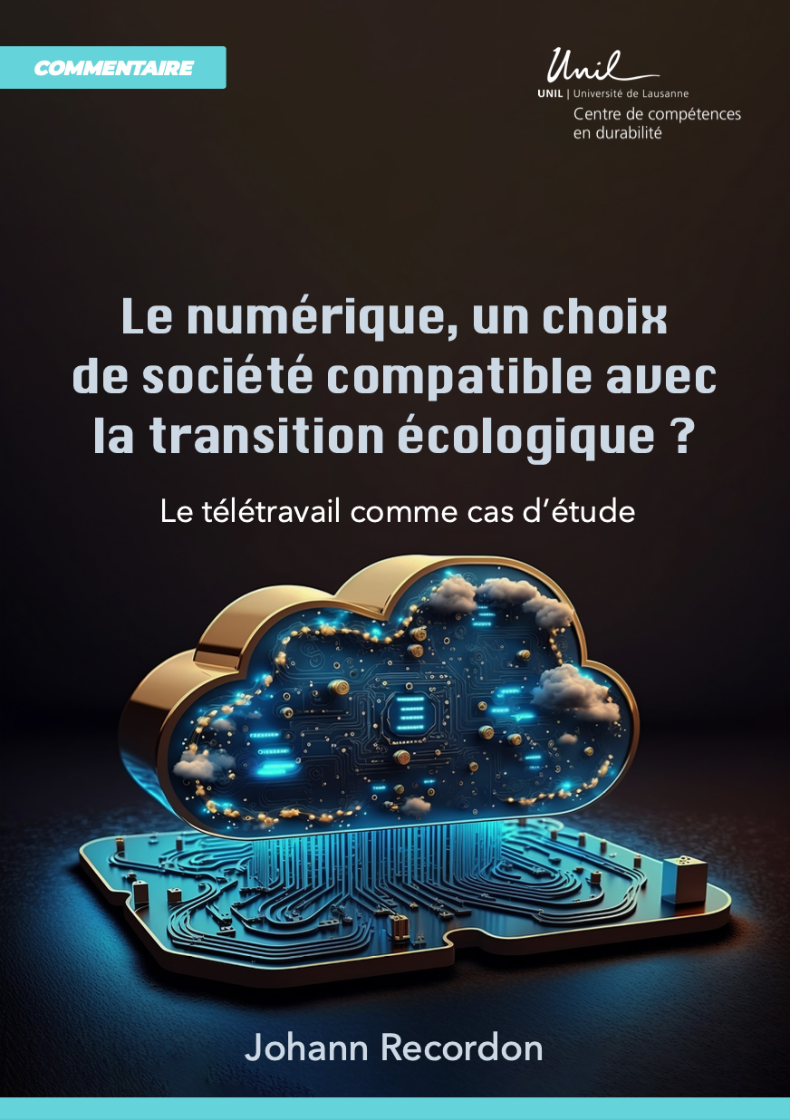
Article disponible sur le site du CCD :
unil.ch/centre-durabilite/publications

Slide 44

Livre-documentaire passionnant, facile à lire.
Attention aux chiffres avancés ! Certains sont tout à fait défendables, d’autres semblent plus spéculatifs pour l’instant.

Slide 45
Merci de votre attention !
Contact : johann.recordon@unil.ch / vincent.keller1@eduvaud.ch
Notes:
6min de conclusion

Slide 46
Références
ADEME. (2022). Évaluation de l’impact environnemental du numérique en France et analyse prospective. Évaluation environnementale des équipements et infrastructures numériques en France (2/3; Expertises). https://librairie.ademe.fr/consommer-autrement/5226-evaluation-de-l-impact-environnemental-du-numerique-en-france-et-analyse-prospective.html
ADEME. (2023). Évaluation de l’impact environnemental du numérique en France et analyse prospective. Analyse prospective à 2030 et 2050 (3/3; Expertises). https://www.arcep.fr/uploads/tx_gspublication/etude-prospective-2030-2050_mars2023.pdf
Centre de compétences en durabilité (CCD). (2023). Le Donut de l’UNIL [rapport à paraître]. Université de Lausanne (UNIL).
CFF. (2022). Consommation | CFF. https://company.sbb.ch/fr/les-cff-comme-partenaire-commercial/prestations-eft/energie/consommation.html
Chirico, F., ZAFFINA, S., DI PRINZIO, R. R., GIORGI, G., FERRARI, G., CAPITANELLI, I., SACCO, A., SZARPAK, L., NUCERA, G., TAINO, G., AFOLABI, A., & ILESANMI, O. (2021). Working from home in the context of COVID-19 : A systematic review of physical and mental health effects on teleworkers. JOURNAL OF HEALTH AND SOCIAL SCIENCES, 319‑332. https://doi.org/10.19204/2021/wrkn8 Climpact. (2020). Carbon Footprint of a Swiss Person [Excel Spreadsheet]. Climpact. https://climpact.ch/about
Conseil fédéral. (2020, avril 17). Consommation d’électricité 2019 : Baisse de 0,8%. https://www.admin.ch/gov/fr/accueil/documentation/communiques.msg-id-78820.html
Coord21, & UNIL (Réalisateurs). (2022, novembre 5). Le dérèglement climatique menace-t-il la Suisse ? Avec Martin Beniston, Professeur honoraire en sciences du climat à l’Université de Genève (UNIGE). https://youtu.be/5h4SjjJTftk
Daumas, L. (s. d.). L’effet-rebond condamne-t-il la transition à l’échec ? | Cairn.info. Consulté 3 octobre 2022, à l’adresse https://www.cairn.info/revue-regards-croises-sur-l-economie-2020-1-page-189.htm?try_download=1
Empa - Materials Science & Technology. (2019). Material- und Energieflüsse der schweizerischen Volkswirtschaft. Mit Bewertung der Umweltbelastungen. https://www.empa.ch/documents/56122/728861/MatCH_Synthese_Bericht/22c48930-bc8e-4ebc-b899-6e189be39667
Euronews. (2019, décembre 2). Slide to compare : Melting glaciers change the face of Switzerland. Euronews. https://www.euronews.com/2019/12/02/before-and-after-see-how-swiss-glaciers-have-shrunk-dramatically-across-150-years
Gössling, S., & Humpe, A. (2020). The global scale, distribution and growth of aviation : Implications for climate change. Global Environmental Change, 65, 102194. https://doi.org/10.1016/j.gloenvcha.2020.102194
Hostettler Macias, L., Ravalet, E., & Rérat, P. (2022). Potential rebound effects of teleworking on residential and daily mobility. Geography Compass, 16(9), e12657. https://doi.org/10.1111/gec3.12657
IPCC. (2022). Climate Change 2022 : Impacts, Adaptation and Vulnerability. Working Group II contribution to the Sixth Assessment Report of the Intergovernmental Panel on Climate Change (AR6). https://www.ipcc.ch/report/sixth-assessment-report-working-group-ii/

Slide 47
Références
ISAE–SUPAERO. (2021). Référentiel ISAE–SUPAERO. Aviation et climat. Synthèse. https://oatao.univ-toulouse.fr/28309/13/Synthese_Referentiel_ISAE-SUPAERO.pdf
Lin, D., Hanscom, L., Murthy, A., Galli, A., Evans, M., Neill, E., Mancini, M. S., Martindill, J., Medouar, F.-Z., Huang, S., & Wackernagel, M. (2018). Ecological Footprint Accounting for Countries : Updates and Results of the National Footprint Accounts, 2012–2018. Resources, 7(3), Article 3. https://doi.org/10.3390/resources7030058
Millward-Hopkins, J., Steinberger, J. K., Rao, N. D., & Oswald, Y. (2020). Providing decent living with minimum energy : A global scenario. Global Environmental Change, 65, 102168. https://doi.org/10.1016/j.gloenvcha.2020.102168
OFEN. (2021, avril 13). La consommation d’électricité des centres de calcul en Suisse continue d’augmenter. https://www.bfe.admin.ch/bfe/fr/home/actualites-et-medias/communiques-de-presse/mm-test.msg-id-83072.html
O’Neill, D. W., Fanning, A. L., Lamb, W. F., & Steinberger, J. K. (2018). A good life for all within planetary boundaries. Nature Sustainability, 1(2), 88‑95. https://doi.org/10.1038/s41893-018-0021-4
Persson, L., Carney Almroth, B. M., Collins, C. D., Cornell, S., de Wit, C. A., Diamond, M. L., Fantke, P., Hassellöv, M., MacLeod, M., Ryberg, M. W., Søgaard Jørgensen, P., Villarrubia-Gómez, P., Wang, Z., & Hauschild, M. Z. (2022). Outside the Safe Operating Space of the Planetary Boundary for Novel Entities. Environmental Science & Technology, 56(3), 1510‑1521. https://doi.org/10.1021/acs.est.1c04158
Raworth, K. (2017). Doughnut Economics : Seven Ways to Think Like a 21st-Century Economist. Chelsea Green Publishing.
Richardson, K., Steffen, W., Lucht, W., Bendtsen, J., Cornell, S. E., Donges, J. F., Drüke, M., Fetzer, I., Bala, G., von Bloh, W., Feulner, G., Fiedler, S., Gerten, D., Gleeson, T., Hofmann, M., Huiskamp, W., Kummu, M., Mohan, C., Nogués-Bravo, D., … Rockström, J. (2023). Earth beyond six of nine planetary boundaries. Science Advances, 9(37), eadh2458. https://doi.org/10.1126/sciadv.adh2458
Recordon, J. (2023). Le numérique, un choix de société compatible avec la transition écologique ? Publications du Centre de compétences en durabilité (CCD), UNIL. https://www.unil.ch/files/live/sites/centre-durabilite/files/Publications/20230301_JR_Commentaire_numerique.pdf
Steffen, W., Broadgate, W., Deutsch, L., Gaffney, O., & Ludwig, C. (2015). The trajectory of the Anthropocene : The Great Acceleration. The Anthropocene Review, 2(1), 81‑98. https://doi.org/10.1177/2053019614564785
The Shift Project. (2021). Impact environnemental du numérique : Tendances à 5 ans et gouvernance. Mise à jour des scénarios prospectifs des impacts du numérique mondial et propositions pour le déploiement d’une 5g raisonnée [Note d’analyse]. https://theshiftproject.org/article/impact-environnemental-du-numerique-5g-nouvelle-etude-du-shift/
Wang-Erlandsson, L., Tobian, A., van der Ent, R. J., Fetzer, I., te Wierik, S., Porkka, M., Staal, A., Jaramillo, F., Dahlmann, H., Singh, C., Greve, P., Gerten, D., Keys, P. W., Gleeson, T., Cornell, S. E., Steffen, W., Bai, X., & Rockström, J. (2022). A planetary boundary for green water. Nature Reviews Earth & Environment, 3(6), Article 6. https://doi.org/10.1038/s43017-022-00287-8

Slide 48
Backup slides

Slide 49
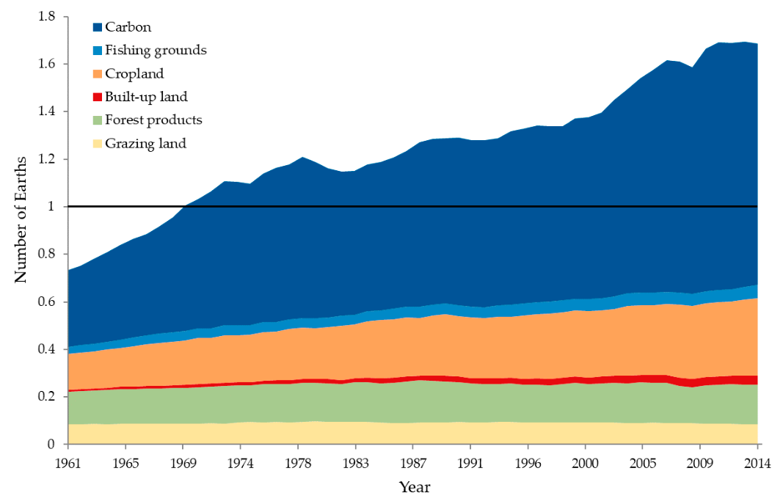
Dépassement de la capacité biologique de la Terre : ~1970
Selon l'édition 2018 des National Footprint Accounts (Lin et al., 2018, Figure 3, p. 10).
Notes:
Légende : Empreinte écologique mondiale par sous-composante, de 1961 à 2014, exprimée en nombre de planètes Terre, soit la capacité biologique de la Terre par personne vs. l’empreinte écologique par personne
L’Allemagne, citée par les aut·rice·eur·s, avait déjà une empreinte écologique nationale (exprimée en hectares par habitant·e) deux à trois fois supérieure à sa capacité biologique en 1961 (Lin et al., 2018, Figure 2, p. 9), et ce n’est que grâce à l’empreinte extrêmement faible des pays du Sud que l’empreinte globale était, cette année-là, inférieure à 1 planète. C’est donc bien dans une vision nouvelle de la société qu’il faut puiser des réponses, prenant également en compte l’évolution des besoins de celles-ci et les impacts croissants – et pour certains irrémédiables avant des centaines, voire des milliers d’année – de la pression exercée sur les écosystèmes.

Slide 50
Impact du numérique : une question de croissance (2050, France)
Changement climatique (GES)
Déchets (en kg)
Électricité (utilisation)
Minéraux / Métaux
Matériaux déplacés (MIPS)
2050
x3
2050
x2.5
2050
x2
2050
x1.5
2050
x3
Terminaux
Centres de données
→ Toujours plus d’équipements numériques
Centres de données, x3.5
(réseaux mobiles, x2.5)
→ Toujours plus de données
Source : ADEME, 2023, p. 76-80
Notes:
1 laptop de 2kg :
200kg d’énergie fossile
600kg de minéraux
Plusieurs milliers de litres d’eau douce
1 smartphone :
70 minéraux
>50 métaux
Source : Louise Aubet, Resilio

Slide 51
Terminaux : sources d’impact estimées principales 2020 vs. 2050, France
2020 | Changement climatique | Déchets | Électricité (utilisation) | Minéraux / Métaux | Matériaux déplacés (MIPS)
Ordinateurs (+ écrans et tablettes) | 31% | 32% | 18% | 33% | 28%
TV (+ box) | 16% | 32% | 24% | 33% | 25%
Smartphones | 14% | 1% | >1% | 8% | 1%
IoT (+ enceintes connectées) | 4% | 2% | 7% | <1% | 5%
2050 (estimées) | Changement climatique | Déchets | Électricité (utilisation) | Minéraux / Métaux | Matériaux déplacés (MIPS)
Ordinateurs (+ écrans et tablettes) | 18% | 19% | 16% | 31% | 16%
TV (+ box) | 38% | 21% | 22% | 26% | 29%
Smartphones | 8% | 1% | 1% | 7% | 1%
IoT (+ enceintes connectées) | 26% | 38% | 33% | 6% | 38%
Source : ADEME, 2022, p. 113-114 ; ADEME, 2023, p. 78

Slide 52
4 types d’effet rebond à considérer, au niveau individuel mais surtout sociétal
Ordre | Type | Mécanismes liés au télétravail
Micro-économique (individu) | Effet direct | Partir habiter plus loin de son travail Acheter/louer une résidence secondaire pour y télétravailler Choisir un emploi plus éloigné du domicile mais permettant plus de télétravail
 | Effet indirect | Réinvestir le temps et l’argent économisés dans de la mobilité de loisir Augmenter son temps de travail effectif (et donc son revenu et/ou les impacts négatifs liés au travail)
Macro-économique (société) | Effet de marché | Augmentation de l’attractivité des lieux de vie en régions rurales Digitalisation et délocalisation des emplois
 | Effet-croissance | Apparition d’espaces de coworking en montagne Croissance du nomadisme digital
Ordre | Type | Mécanismes liés au télétravail
Micro-économique (individu) | Effet direct | Partir habiter plus loin de son travail Acheter/louer une résidence secondaire pour y télétravailler Choisir un emploi plus éloigné du domicile mais permettant plus de télétravail
 | Effet indirect | Réinvestir le temps et l’argent économisés dans de la mobilité de loisir Augmenter son temps de travail effectif (et donc son revenu et/ou les impacts négatifs liés au travail)
Macro-économique (société)
Ordre | Type | Mécanismes liés au télétravail
Micro-économique (individu) | Effet direct | Partir habiter plus loin de son travail Acheter/louer une résidence secondaire pour y télétravailler Choisir un emploi plus éloigné du domicile mais permettant plus de télétravail
 | Effet indirect | Réinvestir le temps et l’argent économisés dans de la mobilité de loisir Augmenter son temps de travail effectif (et donc son revenu et/ou les impacts négatifs liés au travail)
Macro-économique (société) | Effet de marché | Augmentation de l’attractivité des lieux de vie en régions rurales Digitalisation et délocalisation des emplois
Ordre | Type | Mécanismes liés au télétravail
Micro-économique (individu)
Macro-économique (société)
Ordre | Type | Mécanismes liés au télétravail
Micro-économique (individu) | Effet direct | Partir habiter plus loin de son travail Acheter/louer une résidence secondaire pour y télétravailler Choisir un emploi plus éloigné du domicile mais permettant plus de télétravail
Macro-économique (société)
Source typologie : Daumas, 2020 ; Source mécanismes : Macias, Ravalet, Rérat, 2021 ; Source tableau : Recordon, 2023, p. 19

Slide 53
Opportunités potentielles du numérique en termes de durabilité
1. Pour optimiser nos outils existants et futurs
Augmentation d’efficience
Gestion intelligente (bâtiments, trafic, industrie, réseau électrique, etc.)
Dématérialisation relative
p. ex. compression des données

Slide 54
Opportunités potentielles du numérique en termes de durabilité
2. En substitution d’autres outils plus impactants
Dématérialisation "Absolue"
p. ex. documents numériques, économie de services, impression 3D locale
Flux de données plutôt que flux physiques
p. ex. Visioconférence/Télétravail vs. Déplacements en avion/voiture

Slide 55
Opportunités potentielles du numérique en termes de durabilité
Pour les plus optimistes :
3. Afin de questionner nos modes de faire
Gouvernance (bottom-up, partagée)
Accès à l’information et aux services (open source, open governement)
Intelligence collective (auto-organisation globale)
etc.
Notes:
Voir l’article sur la Smart City pour plus d’exemples à ce niveau.

Slide 56
Plus spécifiquement au gymnase
Questionner la plus-value pédagogique avant de se lancer dans un dispositif numérique
car la plus-value écologique n’est pas garantie
Toujours considérer les impacts écologiques et sociaux avant d’adopter un outil numérique
bien que cela soit compliqué car les chiffres demeurent lacunaires et incertains
→ Le maître-mot : SOBRIÉTÉ

